Slide 1
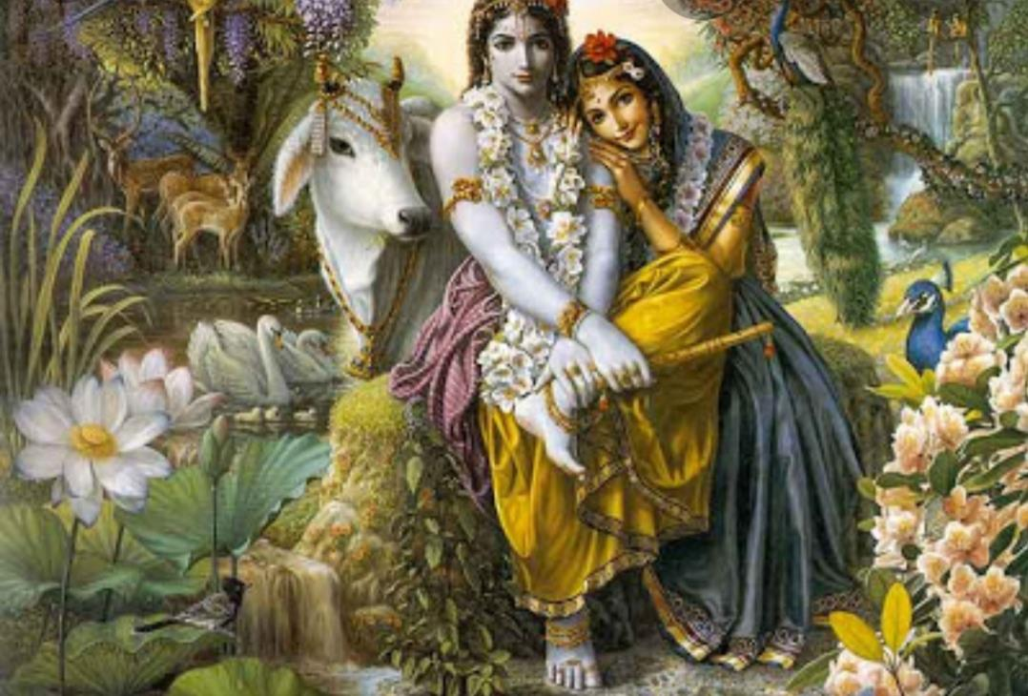
Meditación
PAMELA Díaz
Yoga integral
Facultad de derecho universidad de chile
Segundo semestre 2023

Slide 2
El sistema del yoga , la mente y el alma condicionada son especialmente importantes . Como la mente es central en la práctica del yoga .
El sistema del yoga tiene por objeto controlar la mente y aparta del apego a los objetos de los sentidos .
Por lo tanto , a la mente se la debe adiestrar de tal modo que no se vea atraída por el brillo de la naturaleza material .
Cuando más lo atraigan los objetos de los sentidos más se enreda uno en la existencia material , la mejor manera de desenredarse consiste en ocupar siempre la mente en el proceso y servicio a Dios .
( bhagavad – gita tal como es 6,6 dhyana- yoga )

Slide 3
Técnica de Schütz
Meditación Guiada
(Schultz, 1969). Descrito en la introducción, básicamente se trata de una técnica que busca los mismos beneficios que la hipnosis, pero siendo un proceso autoinducido, además de estar conscientes durante todo el proceso.
Hemos usado una forma reducida del mismo dadas las exigencias de nuestra situación, son 7 minutos para llevarla a cabo.
Se le debe dar la instrucción a los alumnos que deben hacer , siguiendo la secuencia de peso, calor, frecuencia cardiaca, respiratoria, plexo abdominal y frescor en frente.

Slide 4
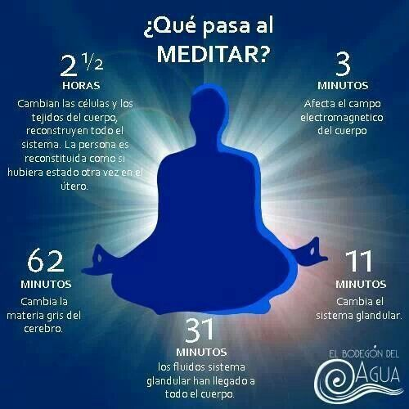
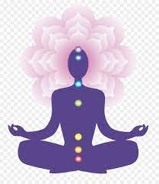

Slide 5
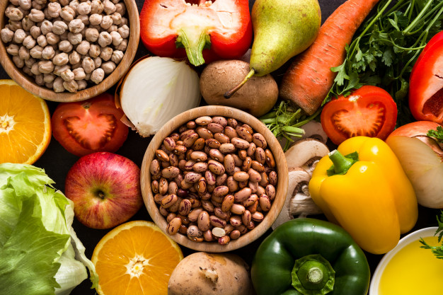
Anna – yoga , El arte de la sana alimentación .
Propone una alimentación sana , equilibrada , que implique menos violencia y explotación a otros seres .
La alimentación debe generar bienestar integro ya que las enfermedades son producto de los malos hábitos alimenticios. Es una cadena de violencia a los animales , explotación y mal uso de los recursos naturales .
El yoga es una práctica vivencial diaria , por lo tanto apunta a la toma de conciencia de las diferentes dimensiones del ser , entendido como una totalidad de cuerpo , mente y espíritu que busca su equilibrio o bienestar psicofísico .

Slide 6
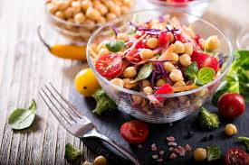
A partir de ser conscientes de que todo lo que ingerimos pasa a formar parte del cuerpo , y a su vez de nuestro sistema bioenergética , se deduce que la calidad de alimento concebido como combustible vital debe ser a fin con nuestro deseo de evolucionar tanto física como espiritualmente , es decir , debemos consumir alimentos naturales y frescos .
Por lo que se recomienda una dieta vegetariana.

Slide 7
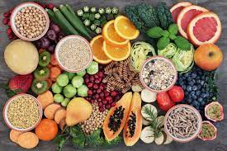
El yoga es armonía equilibrio y promueve la ahimsa (no violencia).
El yoga desarrolla nuestra naturaleza interior más pura , y la dieta desempeña un papel muy importante en este proceso , pues no solo nuestro cuerpo es afectado por lo que comemos . Si no también la mente y el alma : la sensibilidad el equilibrio los deseos los sentidos y desde luego los actos .
En esa medida el practicante de cualquier tipo de meditación evita cualquier alimento que altere su sistema , obtando por consumir a aquellos que ayudan a su armonía , equilibrio , intelecto y despertar de la conciencia interior .

Slide 8
Pranayama ;
Arte de la Respiración Consciente
Prana : significa “ energía vital y yama “control”.
Pranayama entonces , es el yoga del control de la respiración con miras a expandir la fuerza vital en el organismo .
El pranayama es muy importante para la perfección para la práctica del yoga , pues purifican tanto los canales que llevan esta fuerza vital a todas y cada una de las células como los órganos internos , infundiéndoles vida .
Estos ejercicios respiratorios son además practicas preparatorias para despertar los ( centros energéticos ) del organismo .

Slide 9

Por otro lado debido a la correlación que existe entre actividad mental y respiración , el pranayama es muy importante para la meditación , controla la mente y la oxigena , reordena nuestros pensamientos y nos entrega claridad mental y nos proporciona una reducción significativa de la excesiva ansiedad y el estrés .
E ahí la razón por el cúal el pranayama precede toda meditación , además nos predispone un estado de alerta , aquietando nuestros pensamientos .
Esta ciencia en muy importante ya que eleva al estudiante a un nivel más avanzado de conciencia , gracias al incremento de sus practicas meditativas .

Slide 10
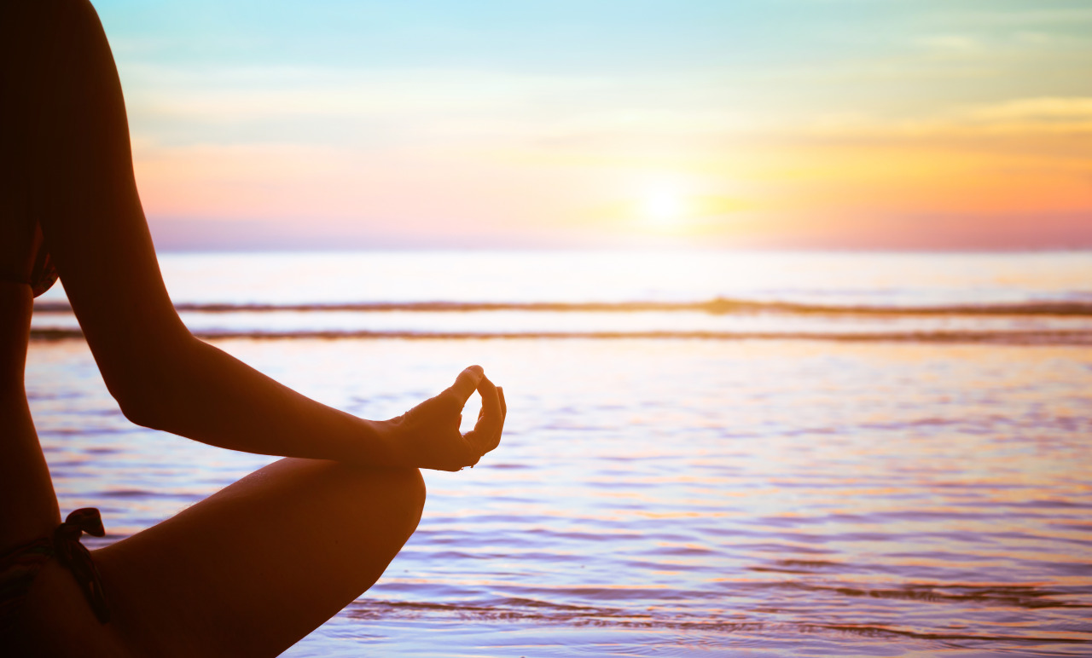
Postura:
Para la práctica de la meditación y algunas posturas de yoga es indispensable sentirse cómodo y a gusto ya que es muy difícil centrar la mente cuando se experimenta una molestia o dolor .
Por ello es recomendable sentarse sobre una superficie suave
Una vez ubicados en el sitio adecuado , se sientan en el suelo con las piernas cruzadas , la espalda recta y mirada de frente , en un punto fijo .

Slide 11
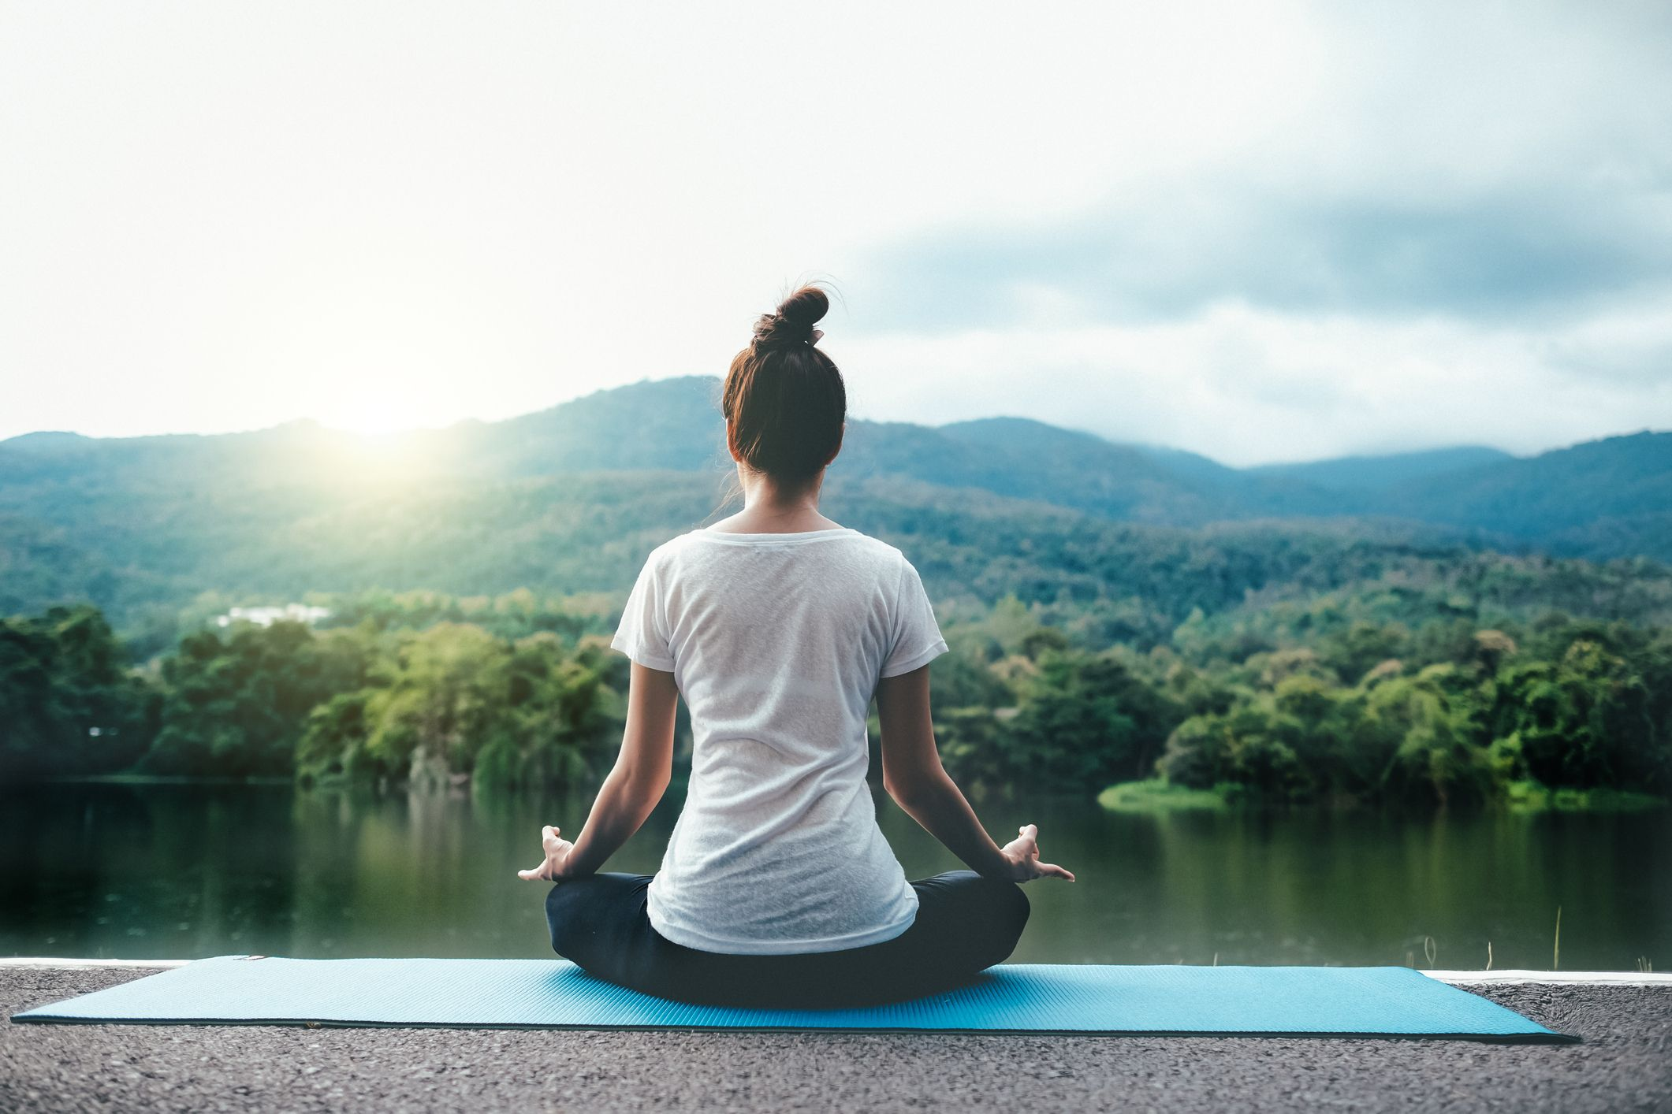
Postura y posicionamiento:
La columna vertebral debe mantenerse recta ; la pelvis se proyecta hacia adelante, la cabeza hacia lo alto y la nariz debe inclinarse levemente hacia abajo .
El dorso de la mano izquierda por su parte debe ponerse sobre la palma de la mano derecha , de tal manera que los dedos pulgares entren en contacto . Las manos reposan sobre el regazo . De esta manera el practicante garantiza una postura sólida , comparable con la estabilidad de una montaña .
Estas especificaciones son muy importantes , ya que facilitan a circulación del CHI o la energía vital a través de la espalda .
Así optimizan todas las funciones vitales del organismo.

Slide 12
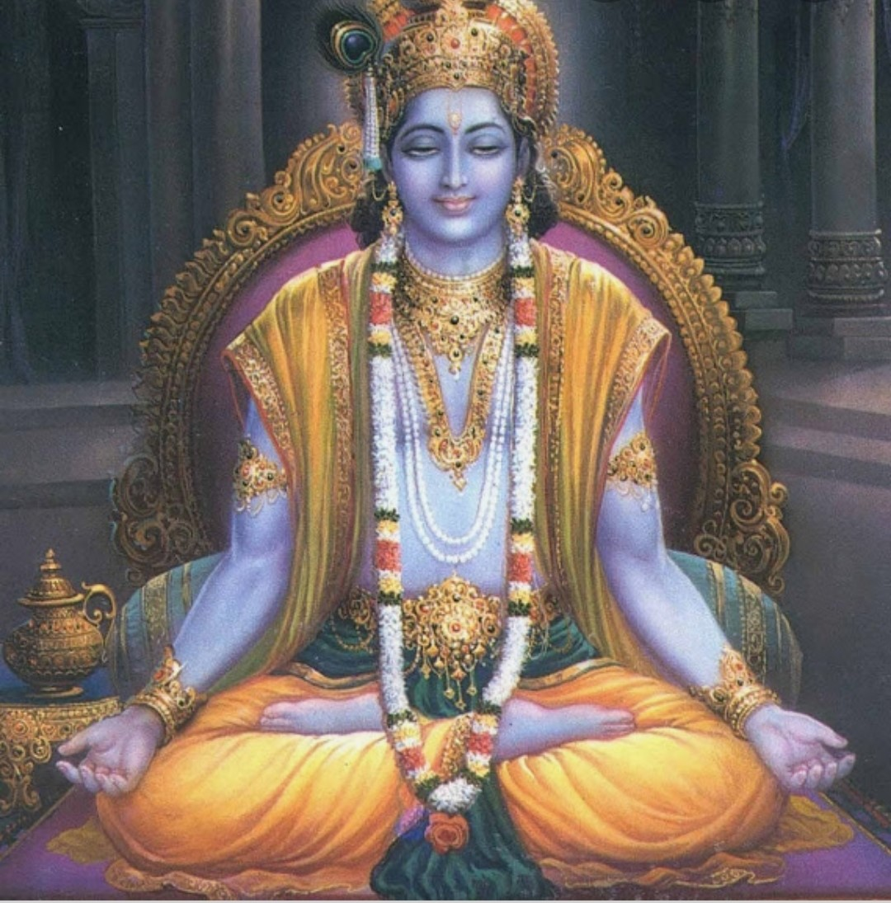
.

Slide 13
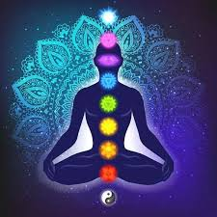
Las Asanas:
Son las distintas posturas del yoga , que tienen como objetivo influir sobre el cuerpo y la mente .
Estas actúan por la resonancia de los determinados centros energéticos
Llamados (chakras), situados al largo de la columna vertebral .
1. La clave de su práctica , es la armonía de movimientos
momento de hacer y deshacer cada postura y la fase
en donde mantenemos la asana o postura .
3. Mantener los ciclos respiratorios :
Inspiración
Pausa
Expiración

Slide 14
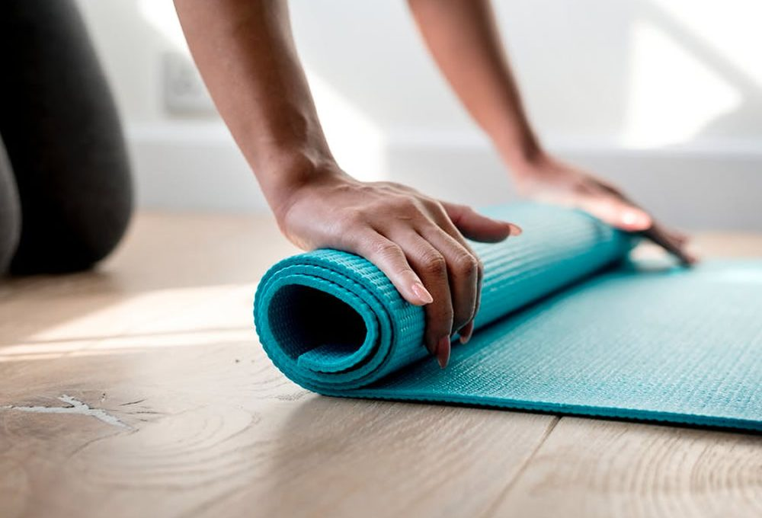
Recomendaciones Previas:
Para que prácticas sea exitosa , es importante escoger un sitio tranquilo , ventilado , libre de ruidos y perturbaciones .
Así mismo , no debe hacer ningún tipo de distracción mientras se realizan las prácticas .
La superficie sobre la que va hacer los ejercicios puede ser sobre una manta y un matt . En un espacio preferiblemente abierto y sobre el césped, ya que neutraliza la energía estática y recarga el cuerpo con energía nueva ; genera gran estimulo y vitalidad .
Cualquiera sitio que escoja este debe mantenerse limpio . Por último , es necesario no usar zapatos durante la práctica , ni pisar la superficie de los ejercicios con estos .

Slide 15
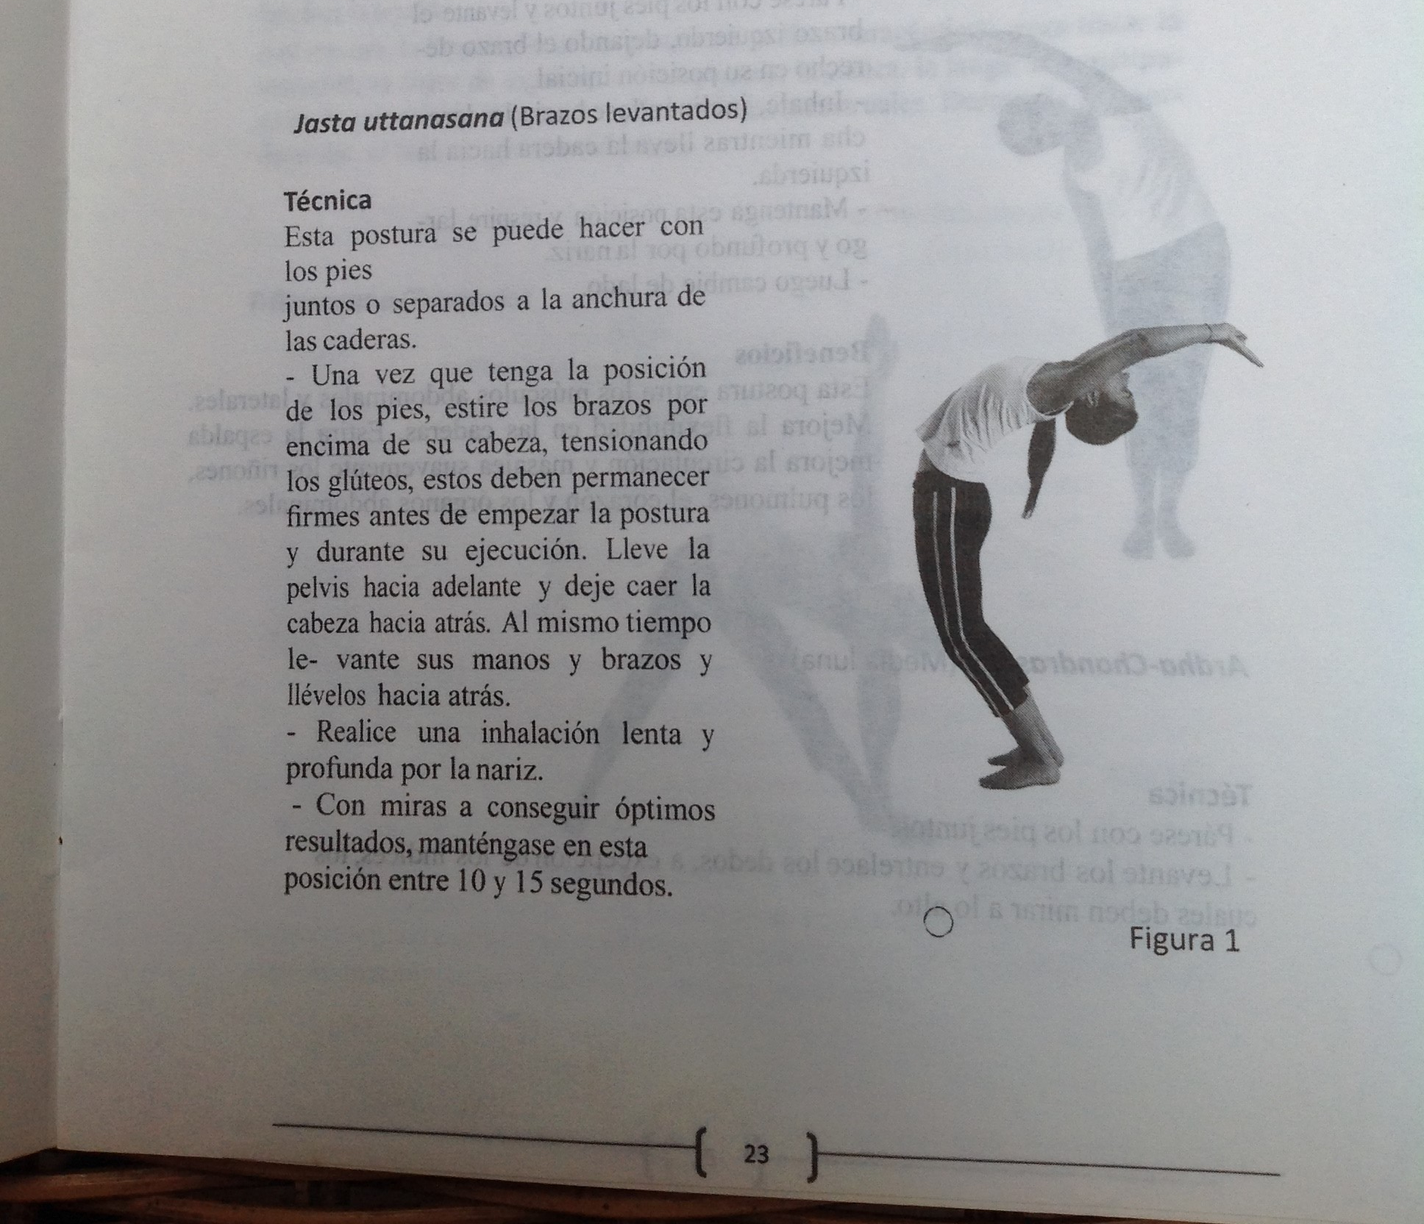
Jasta uttanasana

Slide 16
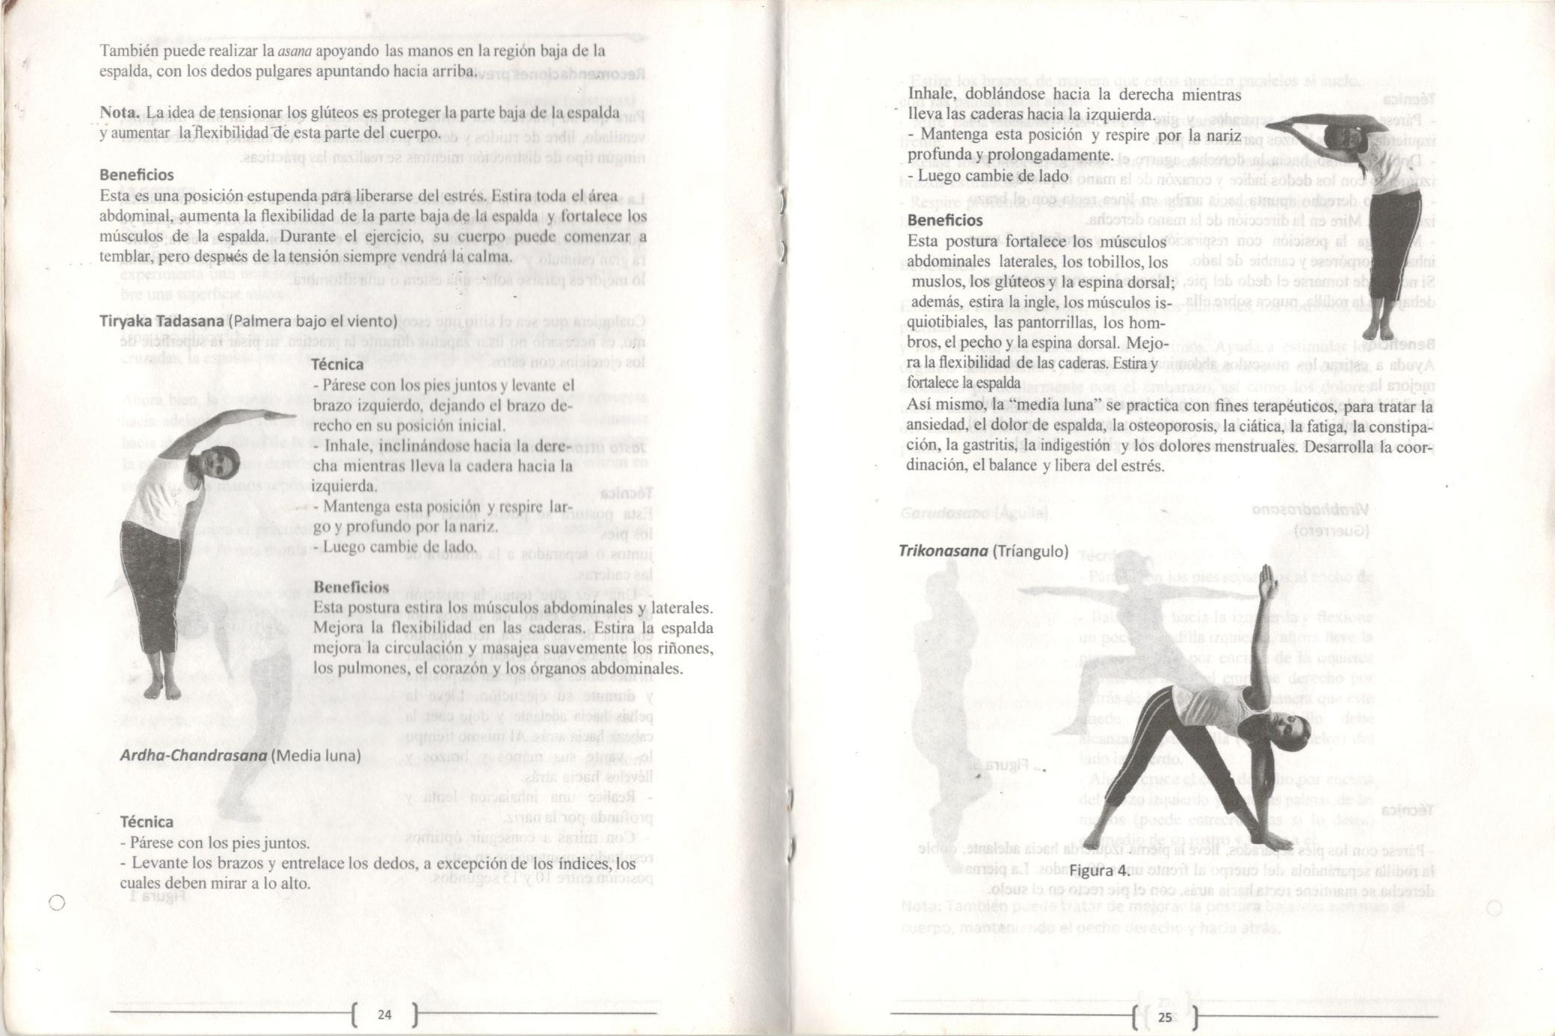

Slide 26
A medida que el yoga incrementa el bienestar y ejerce un control sobre la mente , otorgándole claridad y armonía , se puede comprender que tal práctica es muy importante para el desarrollo del ser .
Quienes deseen profundizar en la ciencia del yoga , les recomendamos los diferentes centros a nivel nacional.
En estos lugares encontrara una guía adecuada para su práctica y así equilibrar y armonizar la existencia , hasta obtener la máxima perfección .
La autorrealización interior .
El yoga tiene dentro de sus fines , intervenir en el crecimiento personal y ofrecer la paz verdadera .
No hay límite para la evolución del ser en el yoga , en este camino las personas experimentaran una renovación tanto física como espiritual en armonía con el universo entero .

